Slide 1
Электронная библиотечная система учебного заведения
КОМПАНИЯ «КНОРУС»

Slide 2
О нас
Компания КНОРУС более 18 лет поставляет учебную литературу
Под маркой КНОРУС выходит более 1500 наименований книг
Вехи электронного направления:
2007 год – выпущены первые электронные учебники.
2009 год – разработана серия аудиокниг.
2010 год – организована электронно-библиотечная система BOOK.ru.
2011 год – стартовали продажи защищенных цифровых книг.
2012 год – открыты программы «РИНЦ» для преподавателей и «Электронный образовательный ресурс» для комплексного обеспечения ЭБС в учебных заведений
Контактная информация:
(495) 741-46-28
www.knorus.ru
office@knorus.ru

Slide 3
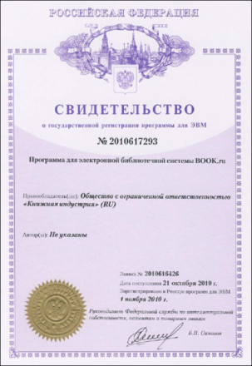
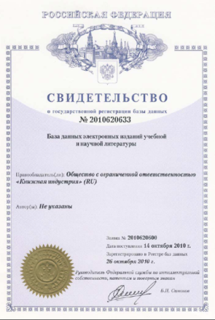
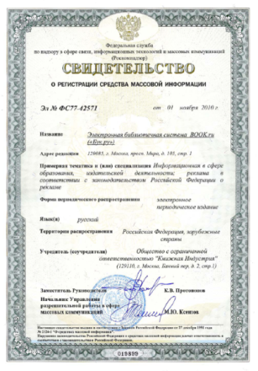
Действующие требования к ЭБС
Приказ № 588 на сайте Министерства образования и науки РФ.
Дополнение к форме справки о наличии ЭБС: наименование ЭБС, адрес, св.-во СМИ, св.-во БД, одновременный доступ 25%
Приказ № 1975 на сайте Министерства образования и науки РФ.
В п. 7.17 включено требование одновременного доступа 100% обучающихся, абзац 4 о 25% одновременных доступов исключен. Пример ФГОС «010100 Математика»
Приказ Рособрнадзора № 1953 от 5 сентября 2011 г. на сайте Российской газеты.
Методика проверки наличия в учебном заведении ЭБС :
Проверка документов (свидетельства СМИ, БД, ПЭВМ, договоры с поставщиками ЭБС).
Перечень изданий по таблице приказа 1953 и выборочная проверка реальной доступности части изданий.
Опрос студентов письменный и устный.
Проверка удаленного доступа (вне помещений УЗ).
Контроль наличия договоров на отсканированные и другие внутренние фонды.

Slide 4
Приказ 1953 Рособрнадзора
Учебные заведения обязаны повышать показатели обеспечения (Приказ рособрнадзора от 5 сентября 2011 г. N 1953 г.)
Год | 2012 | 2013 | 2014 | 2015
Учебных изданий не старше 5-10 лет | 2500 | 3500 | 4500 | 5000
Общее кол-во изданий в ЭБС | 5000 | 10 000 | 50 000 | 100 000
Монографий | 500 | 750 | 1000 | 1000
Журналов ВАК | 50 | 75 | 100 | 100
Издательств | 25 | 50 | 75 | 100
Изданий по 20% УГС | 20 | 50 | 75 | 100
Обеспеченные дисциплины к общему кол-ву (не менее 3 изд.) | 0,25 | 0,5 | 0,75 | 1
Если не выполнен уровень одного из критериев, УЗ может компенсировать его перевыполнением по другому критерию. Достижение минимальных показателей при этом обязательно ( в таблице такие показатели выделены жирным шрифтом и цветом).

Slide 5
Состав ЭБС
Цель электронной библиотеки – обеспечение учебного процесса информацией в электронном виде онлайн.
Содержание ЭБС – актуальные для учебного процесса издания: учебная и научная литература преподавателей учебного заведения, других учебных заведений аналогичного профиля, издательств учебной литературы.
Принцип актуальности. Учебники третьего поколения, современный функционал, доступность и оперативная поддержка.
2. Издания вузов аналогичного профиля
3. Книги издательств учебной литературы
1. Собственные издания вуза

Slide 6
Информационная система для ЭБС
Программная оболочка:
Защита контента
Рабочее место пользователя
Рабочее место библиотекаря
Рабочее место комплектатора
Доработка под гос. Требования
Поиск и навигация
Оборудование. Сотрудники.
База данных
Файловое хранилище
Программная оболочка

Slide 7
Интеграция ресурсов
АБИС
Ресурс 1
Ресурс 2
Ресурс 3
Ресурс 4
АБИС
Автоматическая авторизация
Полнотекстовый поиск
Единая статистика

Slide 8
Продвижение
Размещение баннеров BOOK.ru на сайте УЗ. Скачать баннеры.
Регистрация всех IP-адресов УЗ в ЭБС.
Листовки, буклеты и плакаты в помещениях УЗ.
Тренинги для преподавателей и студентов по работе с системой.
Выдача карточек или распечаток с индивидуальным кодом доступа при раздаче книг.
Информирование преподавателей.
Размещение каталога книг ЭБС в каталоге библиотеки с прямой ссылкой на страницу чтения книги в ЭБС.

Slide 9
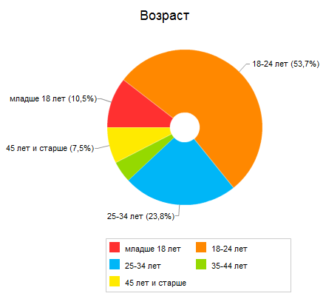
Статистика использования BOOK.ru
Рост обращений к книгам
2012 к 2011 году - 270%

Slide 10
Электронные образовательные ресурсы Кнорус
Электронные учебники (сетевые и локальные версии)
Цифровые книги (сетевые версии)
Электронная библиотека BOOK.ru:
любые книги на выбор
одна или несколько тематик
одно или несколько издательских коллекций
срок доступа на выбор
количество доступов любое
Контактная информация:
+7 (495) 741-46-28
office@knorus.ru
www.knorus.ru
Техническая поддержка: (495) 988-60-46
support@knorusmedia.ru

